Slide 1








B I O S T A R
Министерство образования Тульской области Государственное профессиональное образовательное учреждение
Тульской области
«Донской политехнический колледж»
Проектирование и разработка автоматизированной системы учета сети сервисных центров «Биостар»
г. Узловая Тульская область.
Студент: Смыслов П.В.
Группа: ИС 20-4.1
Руководитель: Скавронская П.А.
Донской, 2024

Slide 2
B I O S T A R
Цель дипломной работы
Целью данной дипломной работы является разработка автоматизированной системы учета, которая улучшит качество управления и обслуживания сети сервисных центров.

Slide 3
B I O S T A R
Задачи
Провести анализ предметной области.
Определить основные требования к новой системе.
Изучить существующие системы учета и методики проектирования.
Разработать структуру и интерфейс системы.
Реализовать прототип системы.
Провести тестирование системы.

Slide 4
B I O S T A R
Целевая Аудитория
Руководство и сотрудники сервисных центров «Биостар».
IT-специалисты, ответственные за внедрение и поддержку системы.

Slide 5
B I O S T A R
Требования к функционалу
Учет клиентов и заявок.
Планирование и контроль выполнения работ.
Генерация отчетов по работе сервисных центров.
Защита данных и управление доступом пользователей.

Slide 6



B I O S T A R
Средства Разработки
Объектно-ориентированный язык программирования, разработанный компанией Microsoft в рамках платформы .NET.
Облачная платформа для дизайна и прототипирования пользовательских интерфейсов, которая позволяет дизайнерам и разработчикам работать совместно в реальном времени.
Система управления реляционными базами данных.

Slide 7
Главное окно

Slide 8
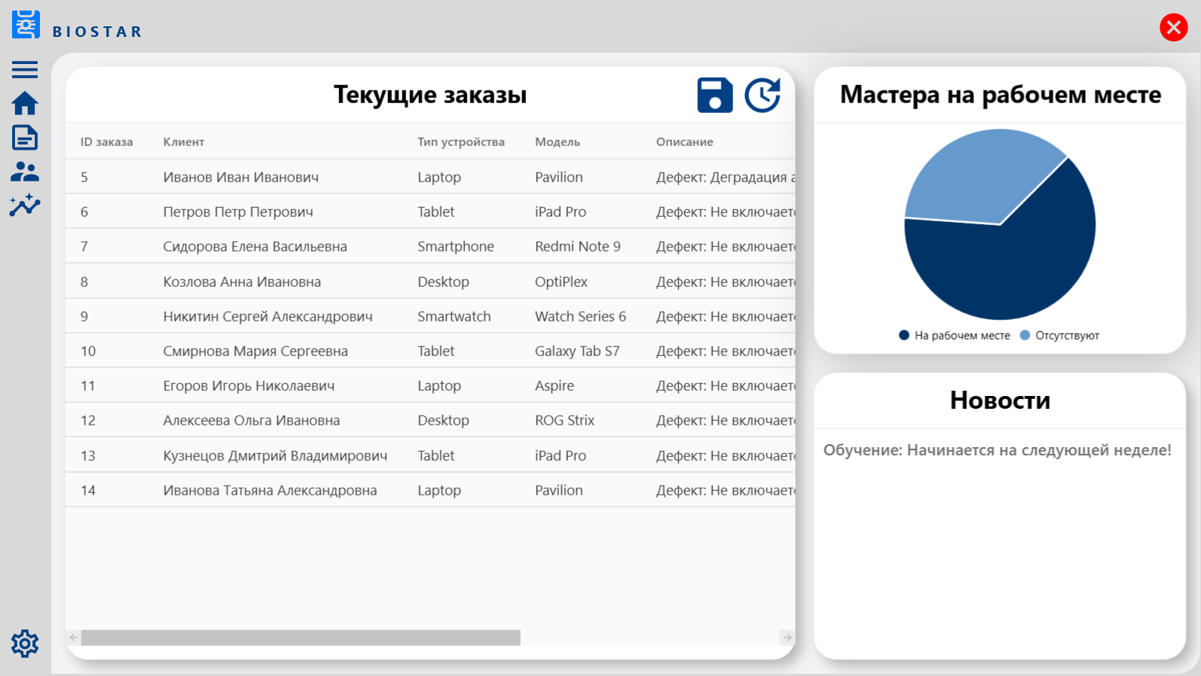

Slide 9
Основные страницы

Slide 10
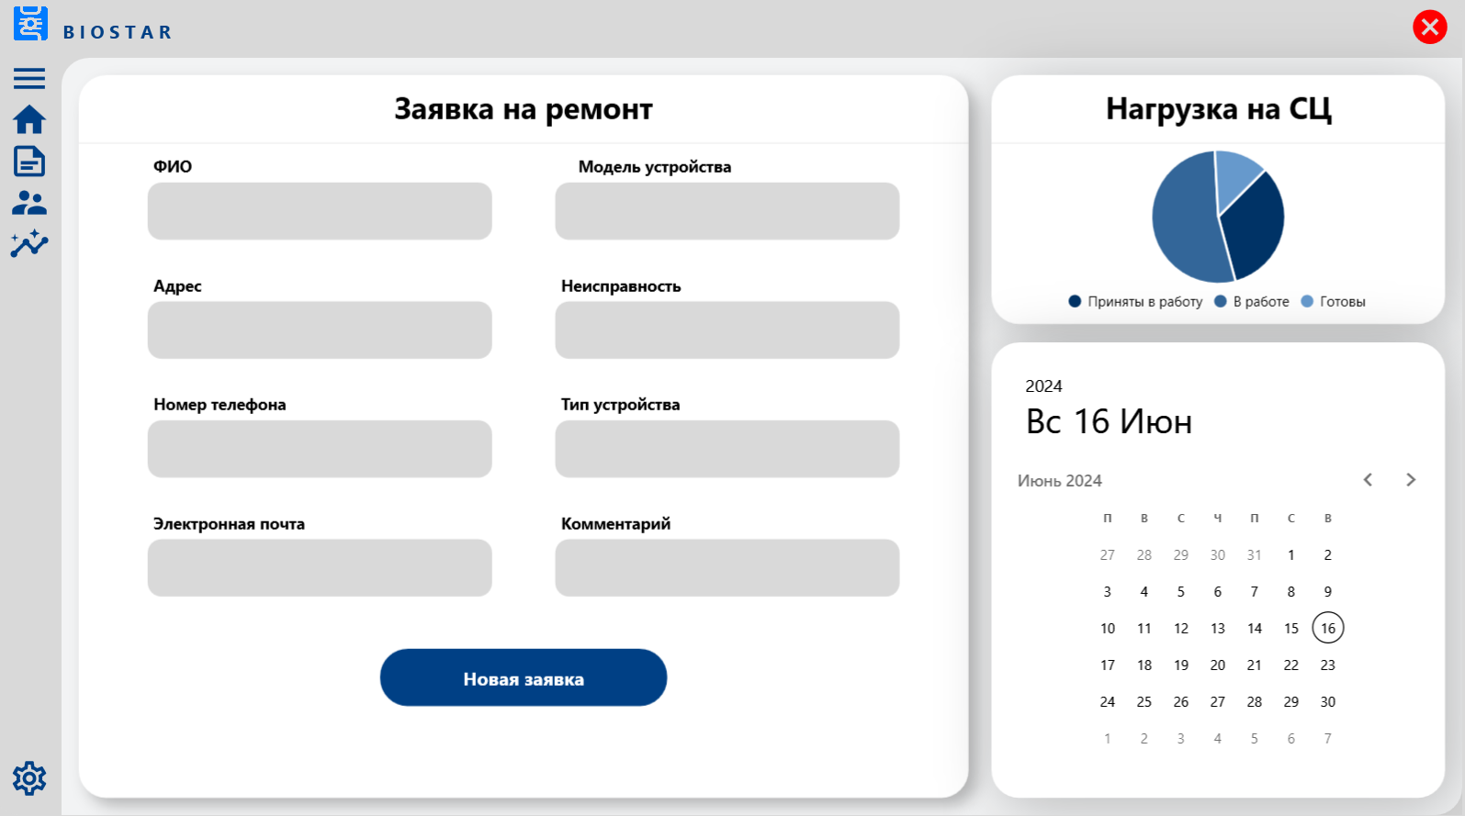

Slide 11
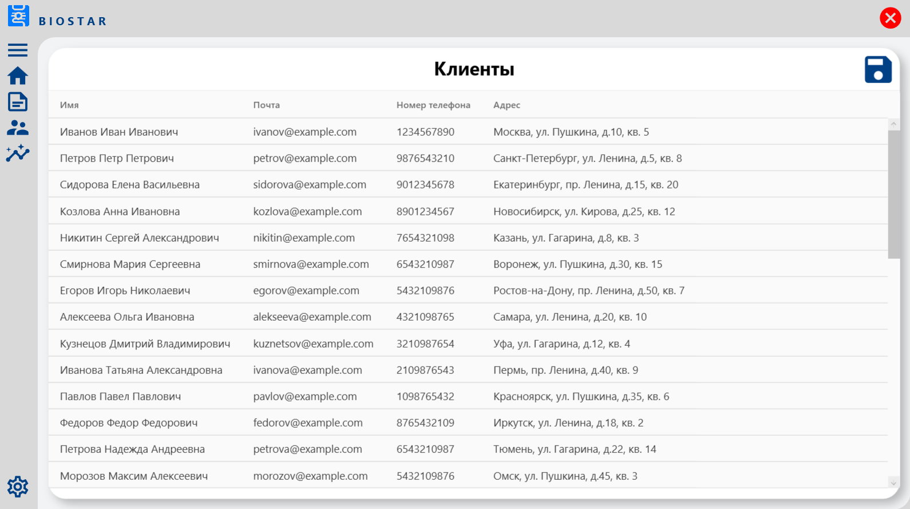

Slide 12
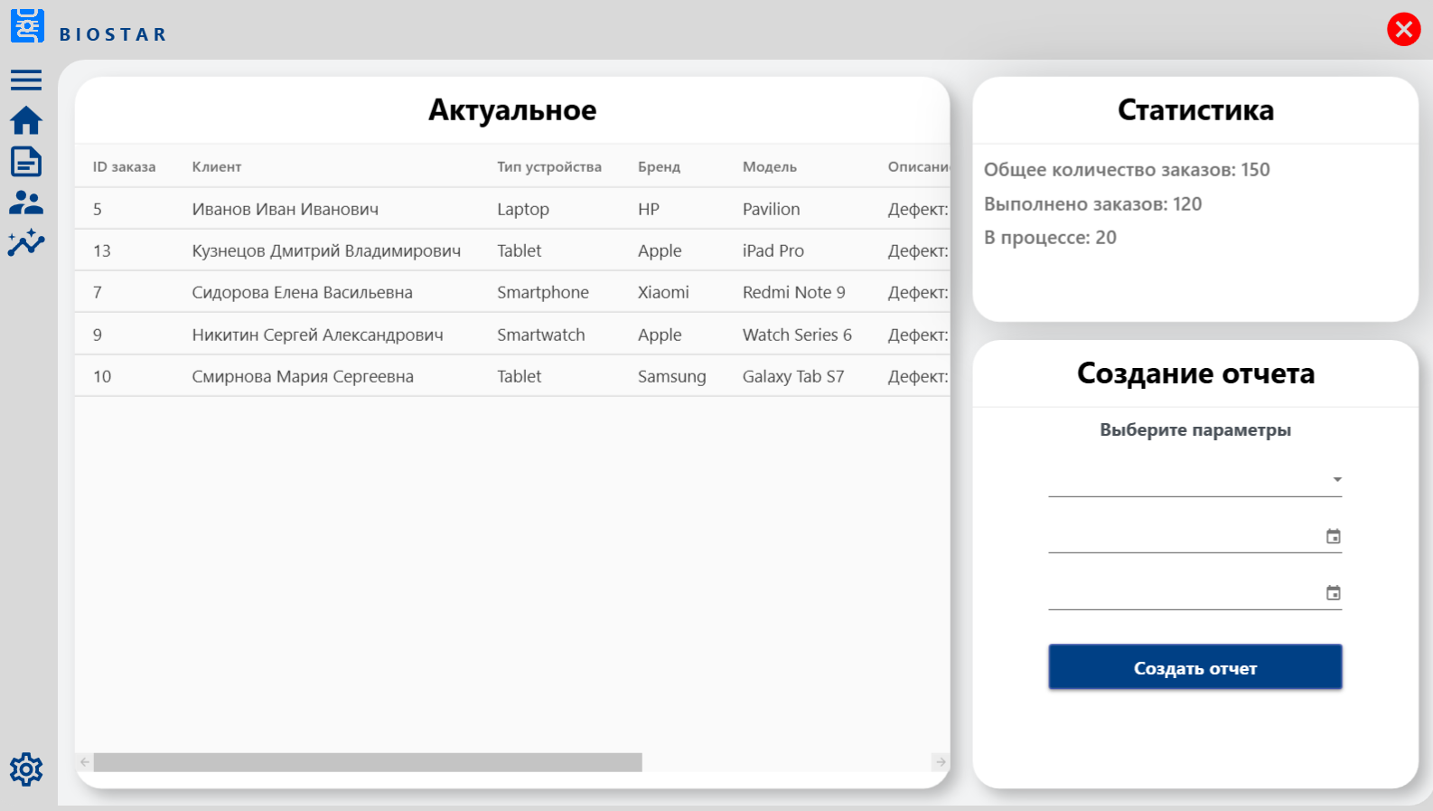

Slide 13
B I O S T A R
Процесс разработки
Анализ требований и проектирование архитектуры.
Разработка пользовательского интерфейса.
Реализация функциональных модулей.
Тестирование и отладка системы.

Slide 14
B I O S T A R
Заключение
В ходе работы была разработана автоматизированная система учета, которая успешно справляется с поставленными задачами, улучшая качество управления и обслуживания сети сервисных центров «Биостар». Система соответствует всем требованиям, указанным в техническом задании, и проведенные тесты подтвердили ее работоспособность и надежность.

